Slide 1
Взаимодействие избирательных комиссий с медиа: современные реалии
Профессор Е. Л. Вартанова
Декан факультета журналистики
МГУ имени М. В. Ломоносова

Slide 2
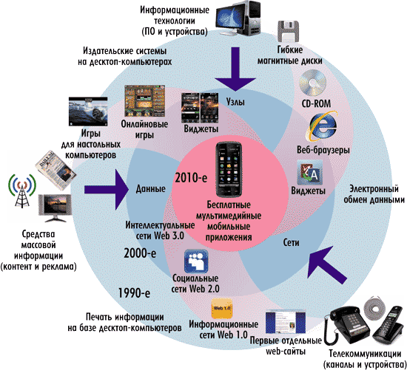
Медиаконвергенция

Slide 3
Типы медиатекстов
Журналистика
Музыка
Кино
Массовая культура
Массмедиа
Реклама
Тексты ПР

Slide 4
5-ти звеньевая модель коммуникации Г. Лассуэлла

Slide 5
7-ми звеньевая модель коммуникации Г. Лассуэлла

Slide 6
Модель коммуникации К. Шеннона

Slide 7
Медиарилейшенз
Процесс выстраивания и управления крепкими и долгосрочными отношениями со СМИ
Медиарилейшнз – это часть паблик рилейшнз (ПР), которая «отвечает» за донесение информации нужной аудитории через СМИ
медиарилейшнз не могут разрабатываться вне общей концепции PR

Slide 8
Основные принципы медиарилейшенз
Проактивное информирование + совместная работа с журналистами позволяют:
Проявлять инициативу в создании публикаций
Внедриться в контекст
Реализовывать совместные программы

Slide 9
Технологии
Медиарилейшенз
Пресс-конференция
Пресс-тур
Обучающий модуль
Экскурсия
Регулярные встречи/брифинги
Неформальные встречи

Slide 10
Пресс-релиз
Структура
1-2 страницы
Емкий заголовок
Лидер-абзац – концентрация смысла
Тело текста – синусоида
Служебная часть
Требования
Однотемность
Информативность
Актуальность
Конкретность
Краткость
Универсальность
Адресность
Стилистика
Простые предложения
Минимум литературных тропов
Отсутствие личностной оценки
Наличие аргументов (факты, статистика, примеры, авторитетные мнения, выводы «из первых рук»)
Отсутствие повторов
Прямой порядок слов

Slide 11
Менеджмент новостей
Выбор события
Подготовка «ожидаемости» события: предварительные публикации, утечки информации, слухи
Проведение события
Обеспечение освещения события в СМИ
Организация комментариев к событию в СМИ
Поддержание тенденции

Slide 13
Информация о выборах
Старые СМИ:
Телевидение
Радио
Печатные СМИ
Новые медиа:
Официальные ресурсы (сайт ЦИК)
Зарегистрированные СМИ
Блогосфера
Социальные сети
Реклама:
В СМИ в соответствии с законодательством
В медиапространстве с возможными нарушениями законодательства

Slide 15
Новая реальность
«Человек медийный»
Общедоступность социальных сетей
Журналист становится блогером
Блогер становится журналистом
Аудитория потребляет материалы и блогеров, и журналистов
Журналист в интернете: пользователь, модератор, агитатор или организатор?

Slide 16
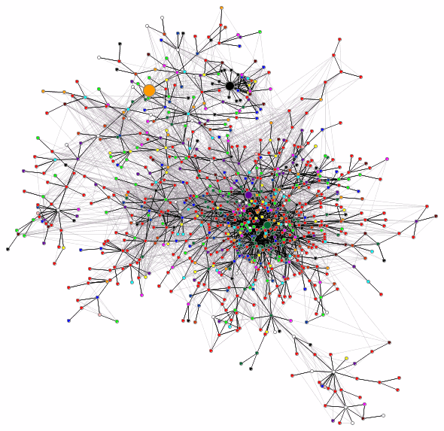
Тематические кластеры российской блогосферы (Berkman Center for Internet and Society)

Slide 17
Социальные медиа. Общий взгляд
Понимать
Принципы
Быть полезным
LinkedIn
Быть «живым»
YouTube
Facebook
Работа в социальных сетях
Twitter
Платформы
Instagram
Facebook
Исследовать и слушать
Сети и сообщества
Активное слушание
Определение тем и «ораторов»
Измерение
Планирование
Процессы
Создавать контент
Постоянная оптимизация профилей
Редактирование
Виджеты/инструменты
Стимулирование отклика
Курировать
Сбор информации
Модерация
Разработка API
Поддержка контактов
Работа с отклика

Slide 19
Активная аудитория
Гражданское участие
Социальный протест
Расследование
__________________________________
Клевета, диффамация
Провокации («троллинг»)

Slide 20
User Generated Content (UGC)
Содержание, созданное пользователями: Тексты, написанные не журналистами, а теми, кто не принимает непосредственного участия в индустриальном производстве массового информационного продукта, а также любительские фотографии и видео
Блогеры конкурируют с профессиональными журналистами
Блогеры как «лидеры мнений»

Slide 21
Основы стратегии коммуникации в социальных медиа
Как воспринимается ваша коммуникация?
Как вы измеряете эффективность выбранной стратегии?
Каковы драйверы/триггеры вашей стратегии, которые
приводят к повышению активности, большему отклику?
1. КОММУНИКАЦИЯ
Каковы причины неудач и успехов в коллаборативных начинаниях?
Связаны ли они с корпоративной культурой и образом действий?
Какие инструменты взаимодействия нужны для изменения ситуации??
2. КОЛЛАБОРАЦИЯ
Как часто аудитории нужны образовательные темы?
Используете ли вы возможности для их реализации?
Как использовать возможности онлайн-общения
для целей образования аудитории?
3. ОБРАЗОВАНИЕ
4. РАЗВЛЕЧЕНИЕ
Что интересно вашей аудитории?
Как она привыкла развлекаться
Над чем она смеется?

Slide 22
Кто формирует образ «избиркома»?
Руководитель
Пресс-служба
Рядовые сотрудники
_______________________________________
Активная аудитория (наблюдатели, блогеры)
Журналисты
Избиратели

